Slide 1
Deep Residual Learning for Image Recognition
ResNet

Slide 2
Abstract
신경망의 층이 깊어질수록 학습시키는데 어려움
Residual learning을 사용해 깊이가 깊어져도 더 높은 정확도 획득
VGG Net(19 layers)보다 8배 많은 152 layers 사용
ILSVRC(Imagenet Large Scale Visual Recognition Competition) 2015 classification에서 1등

Slide 3
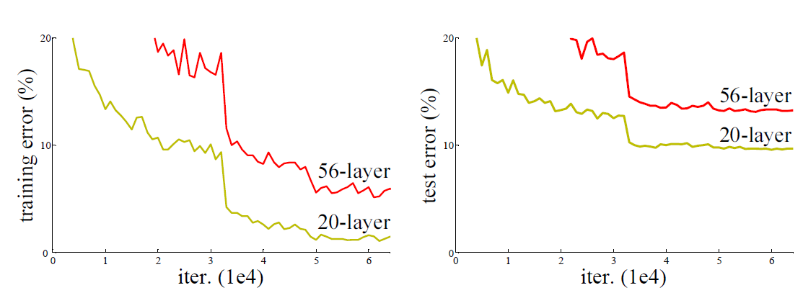
Introduction
최근의 연구에서 네트워크의 깊이는 매우 중요
어느정도 깊이가 깊어질수록 네트워크의 성능이 좋아짐
그렇다면 ‘층을 쌓으면 쌓을수록 학습하는데 유리할까?
But, 층이 깊어질수록 기울기가 사라지거나 터져버림
Notes:
그림을 보면 알겠지만 레이어를 그냥 쌓으면 20개를 쌓은것보다 56개를 쌓았을때 에러율이 더 올라감

Slide 4
Introduction
Training accuracy의 degradation 문제는 최적화가 쉽지 않음
더 깊은 모델을 만드는데 해결책이 있음: identity mapping 사용
논문에서는 deep residual learning을 사용해 degradation 문제를 해결
residual learning이 더 학습에 유리하다고 가정 그것에 대한 실험들 진행

Slide 5
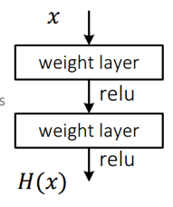
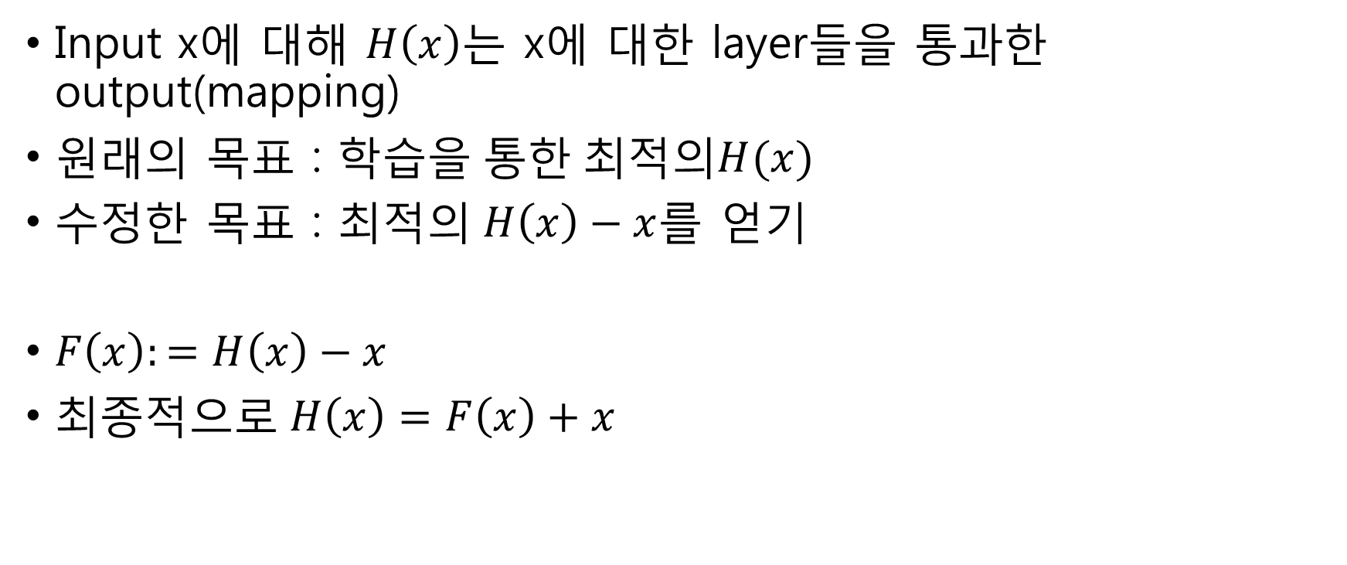
Residual Learning
Input x에 대해 $H\left(x\right)는$ x에 대한 layer들을 통과한 output(mapping)
원래의 목표 : 학$습을 통한 최적의H(x)$
수정한 목표 : $최적의 H\left(x\right)−x$를 얻기
$F\left(x\right):=H\left(x\right)−x$
최$종적으로 H\left(x\right)=F\left(x\right)+x$

Slide 6
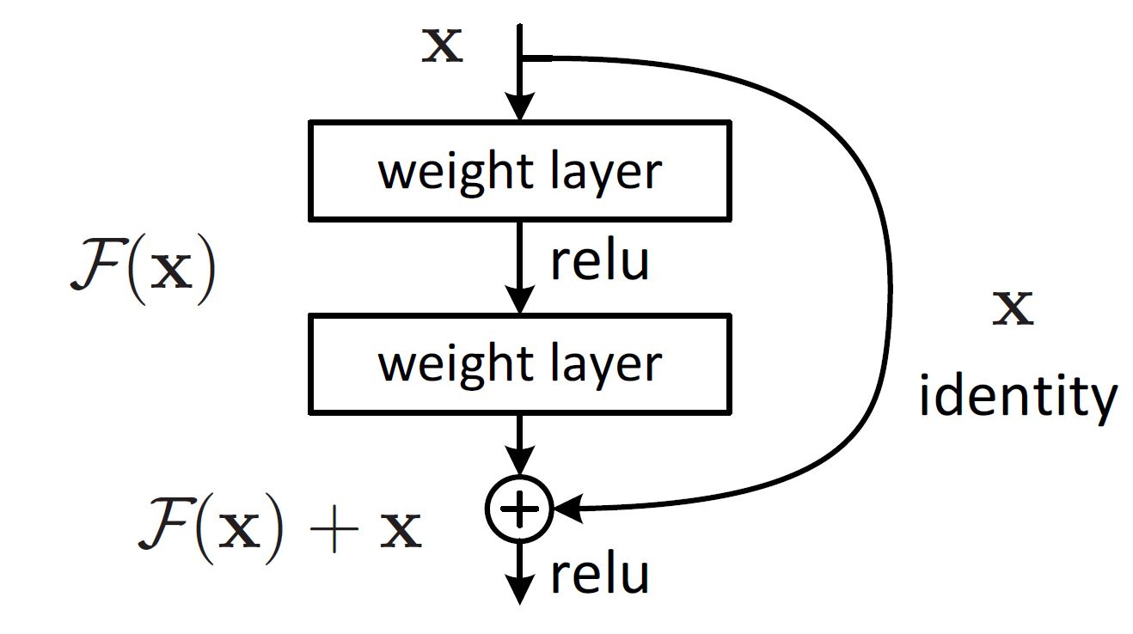
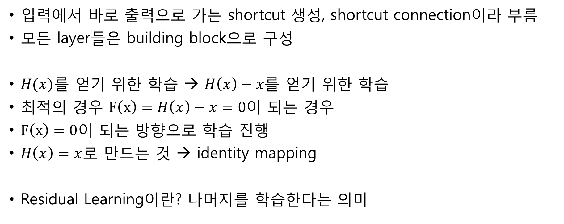
Residual Learning
입력에서 바로 출력으로 가는 shortcut 생성, shortcut connection이라 부름
모든 layer들은 building block으로 구성
$H(x)$를 얻기 위한 학습 → $H\left(x\right)−x를$ 얻기 위한 학습
최적의 경우 $F\left(x\right)=H\left(x\right)−x=0$이 되는 경우
$F\left(x\right)=0$이 되는 방향으로 학습 진행
$H\left(x\right)=x$로 만드는 것 → identity mapping
Residual Learning이란? 나머지를 학습한다는 의미

Slide 7
Residual Learning
ImageNet을 통해 residua learning의 효율성 검증
residual nets이 plain에 비해 최적화가 쉬워 깊은 깊이에도 적은 training error를 갖는 것을 보여주려고 함
Residual nets은 깊은 깊이에도 정확도를 갖는 것을 보여주려고 함
Deep residual nets은 ILSVRC & COCO 2015의 ImageNet detection, ImgaeNet localization, COCO detection, COCO segmentation에서 1등을 했음

Slide 8
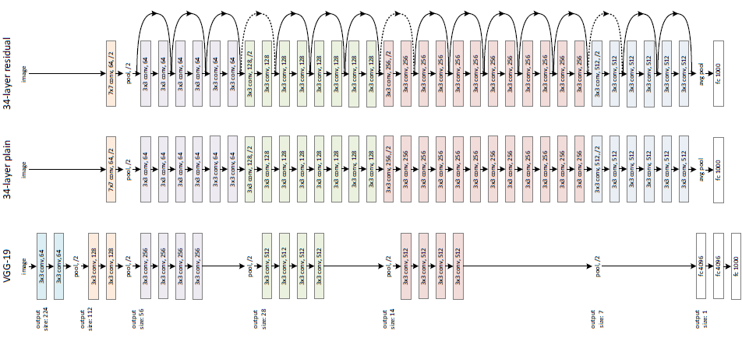
Network Architectures
궁극적으로 만드려는 residual network

Slide 9
Network Architectures
다양한 plain/residual net들을 테스트
Plain Network
ResNet에 기본이 되는 VGG net을 기반으로 만들어진 plain network
3x3 filter를 사용
Input과 output은 동일한 크기
Output의 크기가 반이 되면 filter의 개수는 두배로 증가
Stride는 2를 사용해 down-sampling(pooling으로 크기를 줄이는 대신)
마지막 layer는 global average pooling과 1000-way FC layer with softmax

Slide 10
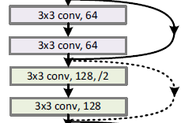
Network Architectures
Residual Network
Plain network에 shortcut connection 삽입
Input과 output의 사이즈를 맞춰주기 위해 Identity shortcut 사용(실선)
Input → output dimension(filters)이 증가할때는 두가지 경우 존재(점선)
똑같이 identity mapping 사용(단, 패딩으로 size 증가)
Projection shortcut 사용 (1x1 convolution 사용)
두가지 다 stride는 2를 사용

Slide 11
Implementation
224x224로 이미지를 random crop → 수평 뒤집기 → 이미지 normalization
Convolution → Batch Normalization → Activation Function
SGD(경사하강법) 사용 , batch size = 256
Learning rate = 0.1로 시작, 32000iteration = 0.01
Weight decay = 0.0001, momentum = 0.9
Dropout 사용하지 않음

Slide 12
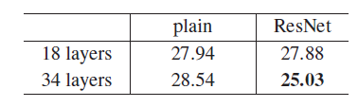
Experiments
ImageNet 2012 classification dataset, 128만개의 training set, 5만개의 validation set, 10만개의 test set를 가지고 top-1 error와 top-5 error를 측정
Plain network
일단 18-layer, 34-layer의 학습결과를 평가
Top-1에러는 34-layer에서 더 높아짐
학습과정중 34-layer의 training error가 더 높음
Notes:
이미지가 클래스를 분류할때 top1이란것은 예측한 값이고 top-5는 예측한 값들중 정확도가 가장 높은 상위 5개

Slide 13
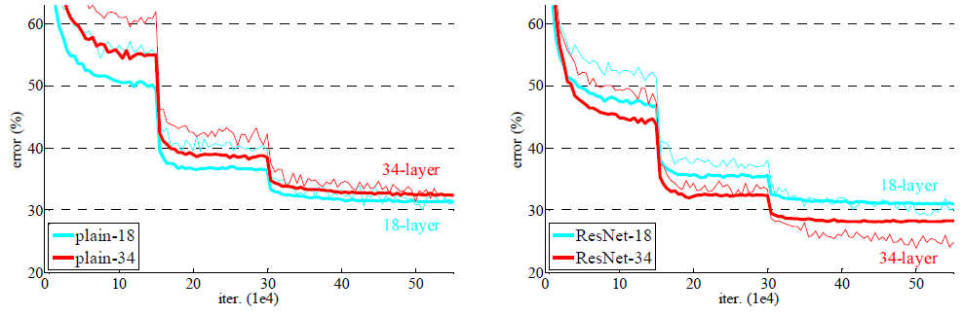
Experiments
Residual Networks
Plain nets를 평가한 다음 residual net(ResNet)을 평가
plain nets에서 3x3 filter마다 shortcut connection이 추가
중요한 포인트가 있음
34-layer ResNet이 18-layer ResNet보다 나음(굵은 선), degradation 문제가 잘 해결됐음
34-layer ResNet이 plain nets보다 top-1 error가 3.5%감소
18-layer끼리 비교해보면 ResNet이 더 빠르게 수렴
ResNet이 깊이가 깊어지면 학습이 잘되고 더 빠르게 수렴
Notes:
Training error를 나타내는 그래프, 굵은 선은 validation error

Slide 14
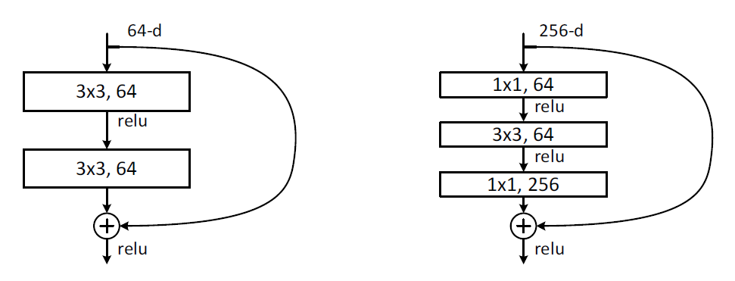
Deeper Bottleneck Architectures
더 깊은 네트워크를 설계, building block → bottleneck 디자인으로 수정
2개 대신 3개의 layer를 사용, 1x1, 3x3, 1x1 convolution 사용
1x1 layer는 dimension을 감소시키고 증가시킴, bottleneck을 사용하지 않았을때보다 연산량 감소
Identity shortcut 사용
50-layer ResNet
2-layer block → 3-layer bottleneck block
101-layer, 152-layer ResNet
더 많은 3-layer block을 사용, 깊이가 매우 깊어졌지만 VGG-16/19보다 낮은 복잡도

Slide 15
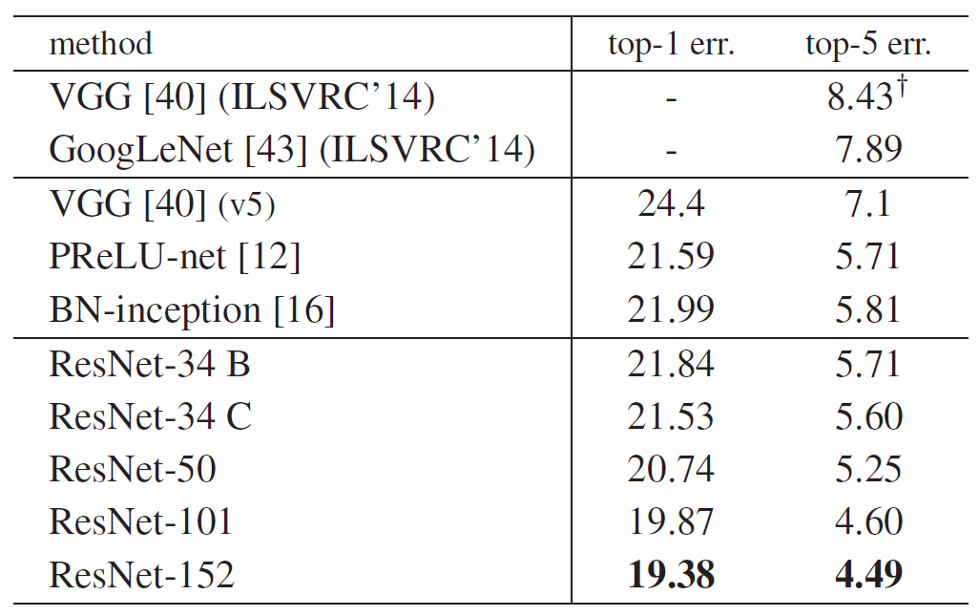
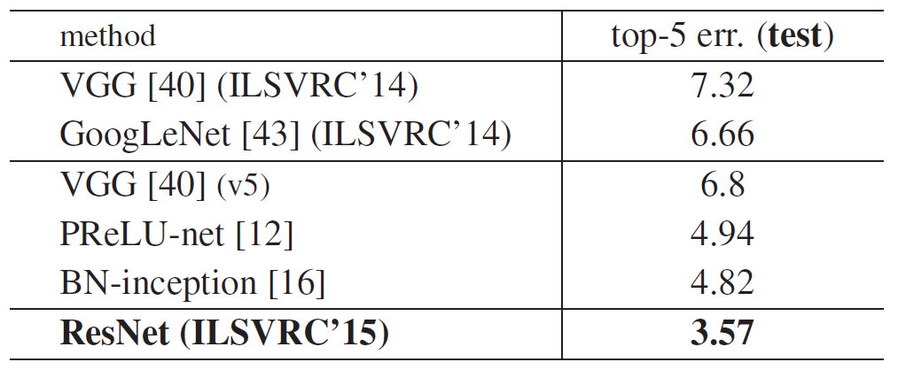
Comparison with State-of-the-art Method
최종적으로 ResNet의 single-model이 이전의 다른 모델들의 ensemble보다 우수
ResNet의 ensemble은 모든 ResNet을 합친것(152-layer는 두번), 최종적으로 3.57%의 top-5 error를 test set에서 기록
ensemble error rate
Single-model error rate

Slide 16
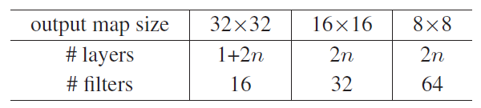
CIFAR-10 and Analysis
5만개의 training image와 10000개의 testing image, 10개의 클래스
네트워크의 input은 4pixel padded 32x32 crop, normalize, horizontal flip,
Stride는 2로 설정해 subsampling, 네트워크의 끝은 global average pooling, 10-way FC layer, softmax로 이루어져 총 레이어의 개수는 6n+2
연산량을 맞춰주기 위해 크기가 감소할때마다 fileter의 개수는 증가
똑같이 SGD 사용, Weight decay=0.0001, momentum=0.9, weight initialization, BN, dropout X, batch-size=128, learning-rate=0.1 32k-48k iteration에서 0.01, iteration은 64k까지

Slide 17
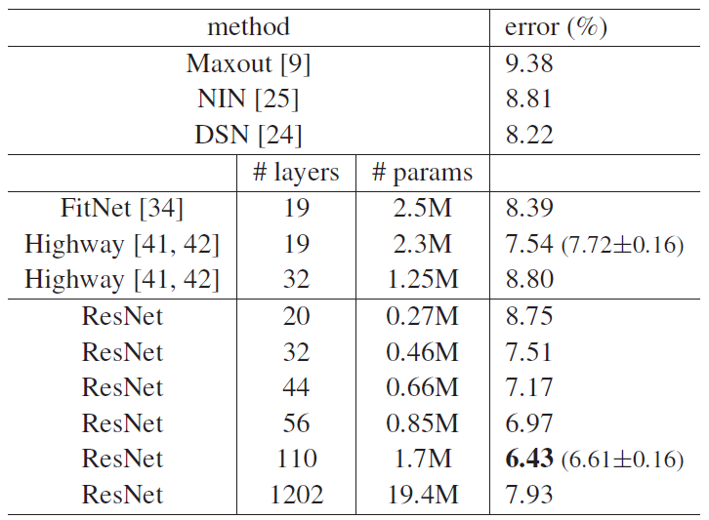
CIFAR-10 and Analysis
ImageNet과 유사한 결과, 다른 nets보다 나은 성능
110-layer까지는 error rate 감소
깊이가 깊지만 더 적은 parameter

Slide 18
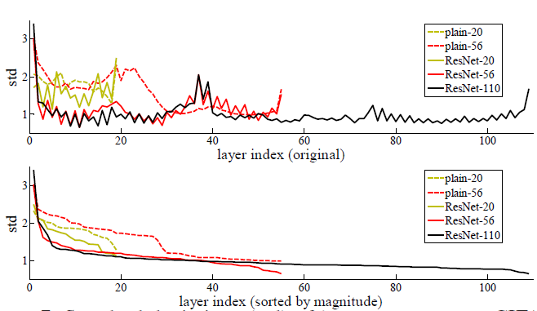
Analysis of Layer Responses
표준편차 그래프, 3x3 convolution → BN의 값
ResNet이 plain보다 표준편차가 작음
더 깊은 ResNet이 더작은 response의 값을 가지므로 망이 깊어졌을때 plain보다 문제가 덜 발생

Slide 19
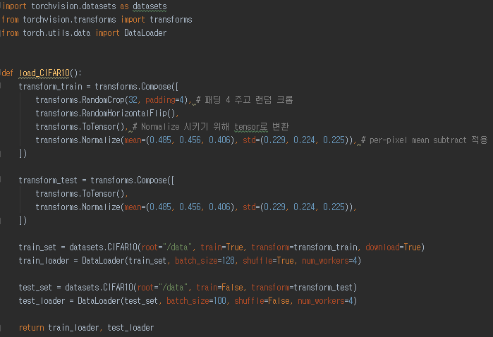
구현(load CIFAR-10 data)
Load_data.py
transfroms.Compose
preprocessing, augmentation
Datasets.CIFAR10
Pytorch 자체 내에서 데이터셋을 불러올 수 있게 함
DataLoader
한번 불러온 데이터셋을 batch-size 등을 설정해 DataLoader 클래스에 담음

Slide 20
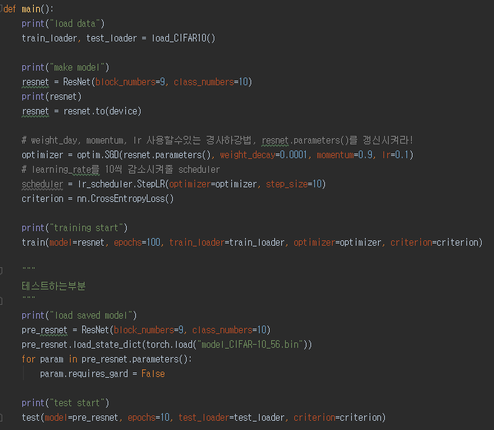
구현(main)
Main.py
Training 모델을 만들어 resnet에 저장 후 cuda로 학습함을 명시
최적화함수로 SGD사용
Lr_scheduler.StepLR
특정 iteration에 도달하면 학습률을 갱신
Loss function은 CrossEntropy 사용
Test시에는 train에서 저장시킨 모델을 불러와서 사용

Slide 21
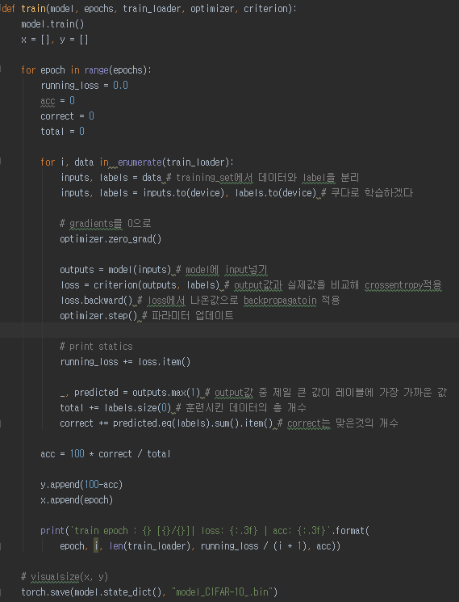
구현(Training)
Train
Train_loader에서 input과 label을 가져옴
Optimzer를 초기화
Model에 input을 넣고 criterion으로 설정한 crossentropy에서 loss값을 구하고 SGD로 최적화
Input에 대한 prediction값과 실제 label을 비교해 correct에 저장

Slide 22
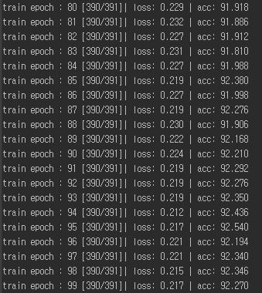
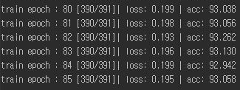
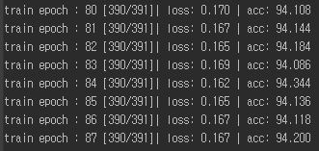
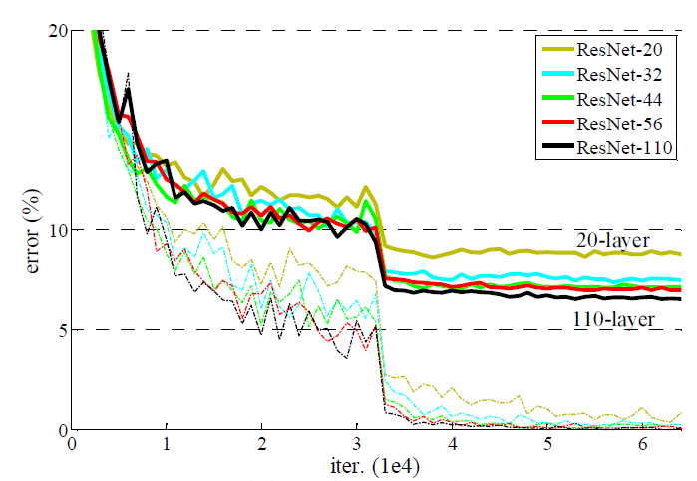
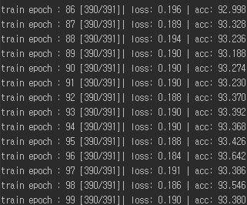
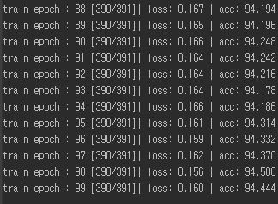
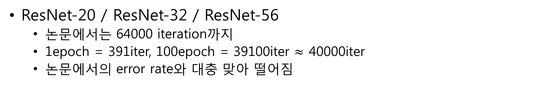
구현(training)
ResNet-20 / ResNet-32 / ResNet-56
논문에서는 64000 iteration까지
1epoch = 391iter, 100epoch = 39100iter $≈$ 40000iter
논문에서의 error rate와 대충 맞아 떨어짐
실선 : training error

Slide 23
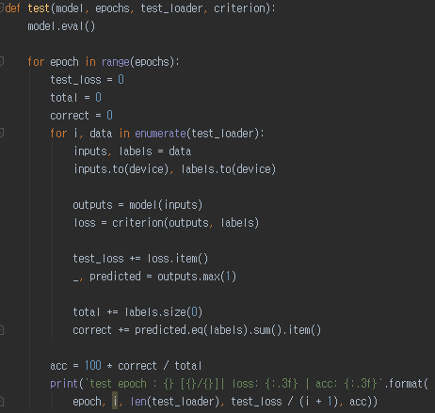
구현(testing)
Testing
Train코드와 큰 차이는 없음
Loss 값을 통한 backward 없음
Optimizer 없음

Slide 24
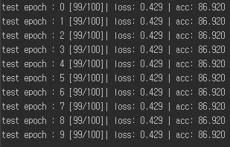
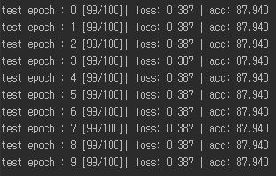
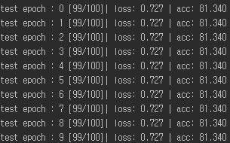
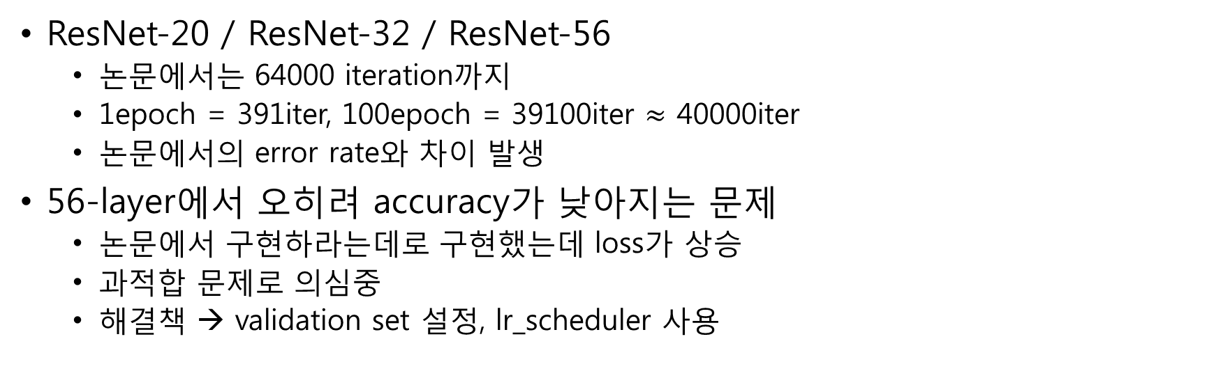
구현(testing)
ResNet-20 / ResNet-32 / ResNet-56
논문에서는 64000 iteration까지
1epoch = 391iter, 100epoch = 39100iter $≈$ 40000iter
논문에서의 error rate와 차이 발생
56-layer에서 오히려 accuracy가 낮아지는 문제
논문에서 구현하라는데로 구현했는데 loss가 상승
과적합 문제로 의심중
해결책 → validation set 설정, lr_scheduler 사용
굵은선 : testing error

Slide 25
마무리
32000iter부터 학습률을 0.01로 낮춰야하는데 code에 써놓고 적용을 안시킴
Traing error 그래프에서 error가 급격하게 낮아지는게 이부분인데 다시한번 training 필요

